Slide 1
4장 Azure 사용자와 그룹, 액세스 관리

Slide 2
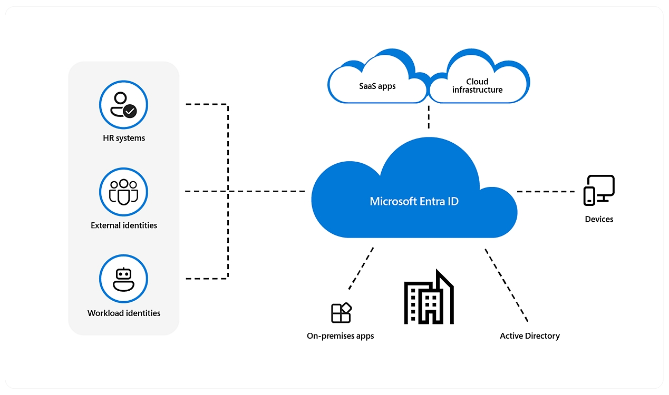
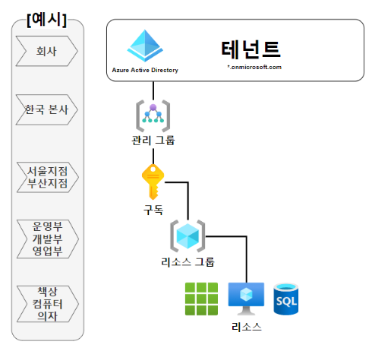
4장 개요
팀원들과 협업 하는 환경에서 사용자와 그룹 관리, 그리고 역할에 따른 액세스 제어의
핵심인 Miscrosoft Entra ID와 구독

Slide 3
1. Microsoft Entra ID와 구독
Microsoft Entra ID는 팀의 구성원이 로그인 하고 권한에 따라 리소스를 액세스할 수 있게 해주는 Microsoft Azure의 ID와 액세스 관리 서비스입니다.
구독은 여러분이 만든 리소스가 존재하는 논리적인 공간이면서 리소스의 사용 비용을 지불하는 주체
보안주체 : 사용자와 그룹, 디바이스, 애플리케이션

Slide 4
1. Microsoft Entra ID
태넌트(tenant) – 사전적인 의미는 세입자나 임차인을 뜻하지만,공간을 사용하는 사용자/그룹 등을 대표하는 용어
Microsoft Entra ID 테넌트는 하나 이상의 구독과 연결 가능
Microsoft Entra ID는 사용자와 그룹, 디바이스, 애플리케이션 보안 주체의 관리, 인증 및 권한 관리를 제공하며 Azure에서 만든 리소스나 외부 애플리케이션과 서비스에 대한 액세스 제어를 제공합니다.

Slide 5
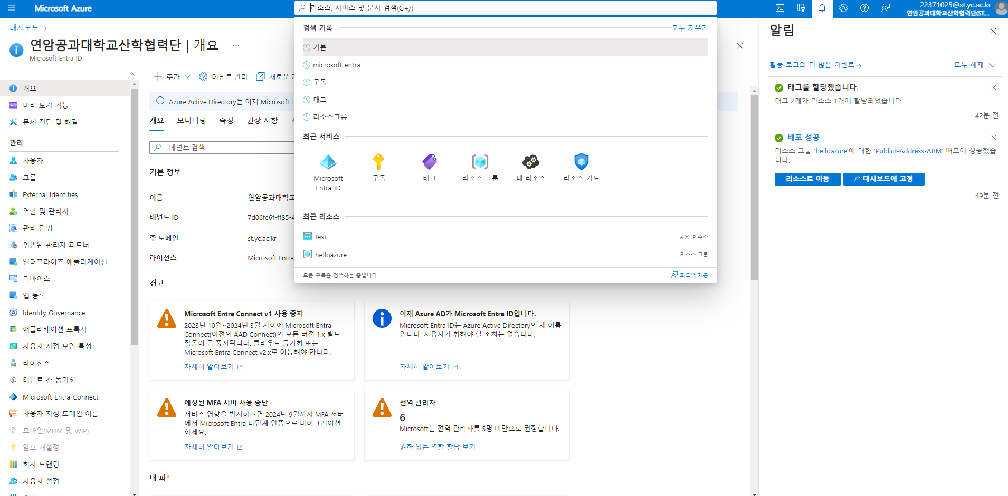
1. Microsoft Entra ID

Slide 6
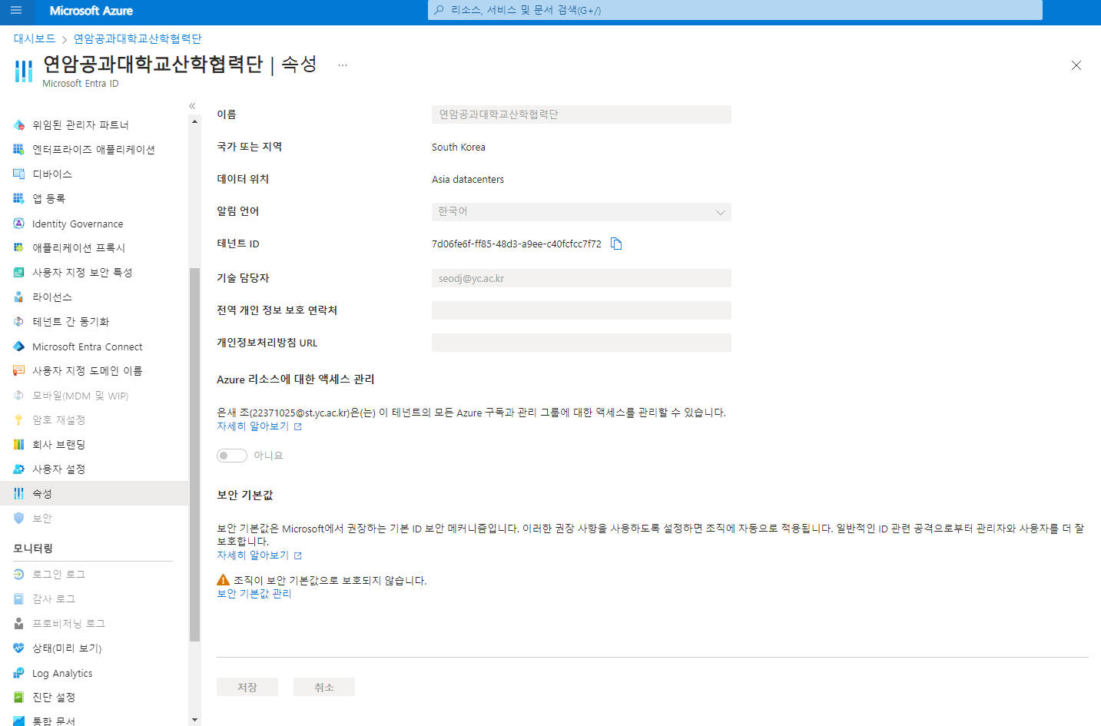
1. Microsoft Entra ID

Slide 7
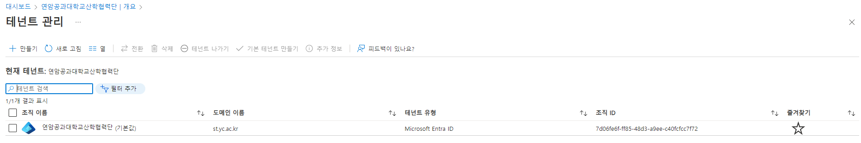
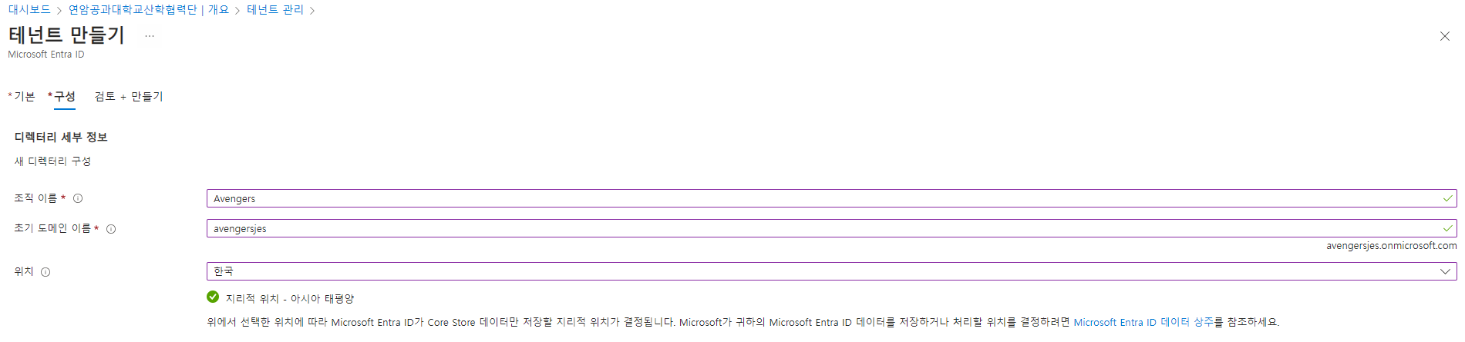
1. Microsoft Entra ID

Slide 8
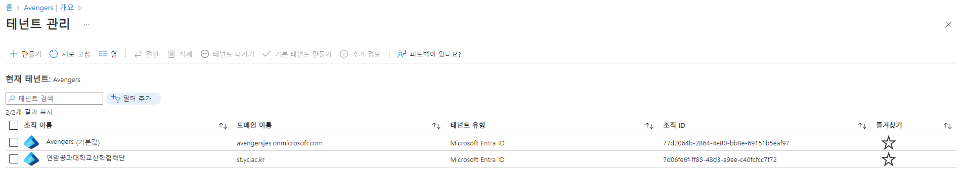
1. Microsoft Entra ID

Slide 9
2. 구독
Azure 구독은 계정과 연결된 클라우드 리소스의 논리적인 관리 단위이며 비용을 청구하는 단위입니다.
Azure 구독은 반드시 Microsoft Entra ID 테넌트에 1대1로 연결되어야 한다.

Slide 10
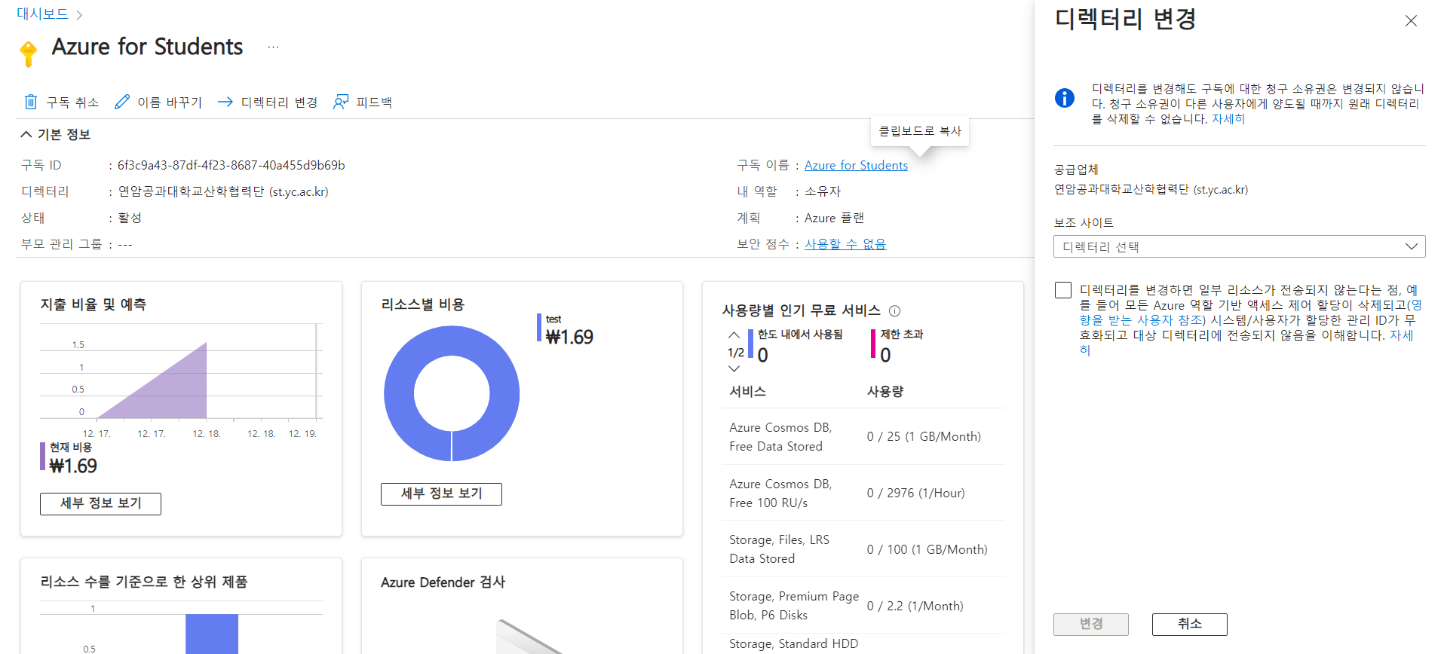
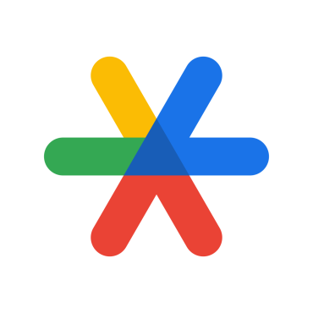
2. 구독

Slide 11
3. 사용자와 그룹
Microsoft Entra ID 테넌트에 사용자 계정을 등록하여 엑세스 제어가 가능 하지만 사용자 계정만으로 권한을 제어하기 보다는 사용자 그룹을 사용할 권한관리를 구현해야 한다.
사용자 계정 = Microsoft Entra ID 테넌트에서 만든 사용자 개체
처음 가입시 관리자 계정으로 생성됨

Slide 12
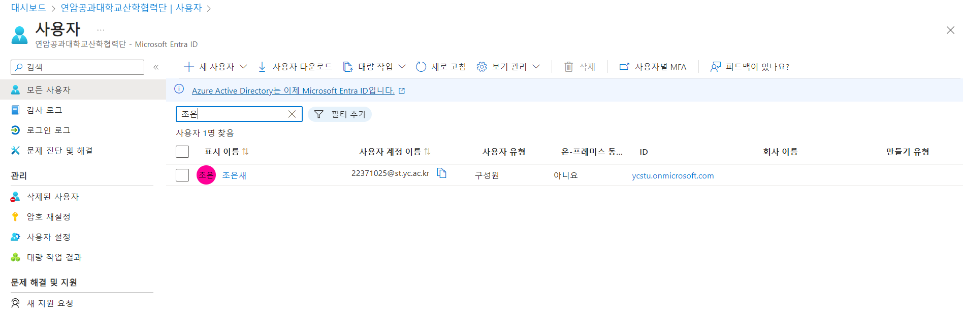
3. 사용자와 그룹
테넌트를 만들면서 자동으로 추가된 Azure 계정

Slide 13
3. 사용자와 그룹
Azure에서는 3가지 유형의 사용자 계정을 등록할 수 있다.
클라우드 ID : Microsoft Entra ID 상에서만 존재하는 계정
게스트 사용자 : 사용자 계정이 Azure 외부의 신뢰할 수 있는 다른 ID 공급자나 다른 Microsoft Entra ID 테넌트에서 제공된 경우 ex) 구글,페이스북
하이브리드 ID : 기업 내의 ID 공급자인 Windows 서버 ADDS 등과 Microsoft Entra ID를 동기화시켜 생성한 사용자 계정

Slide 14
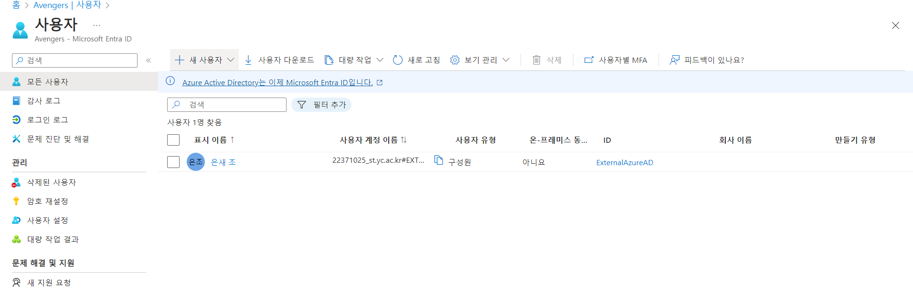
3. 사용자와 그룹

Slide 15
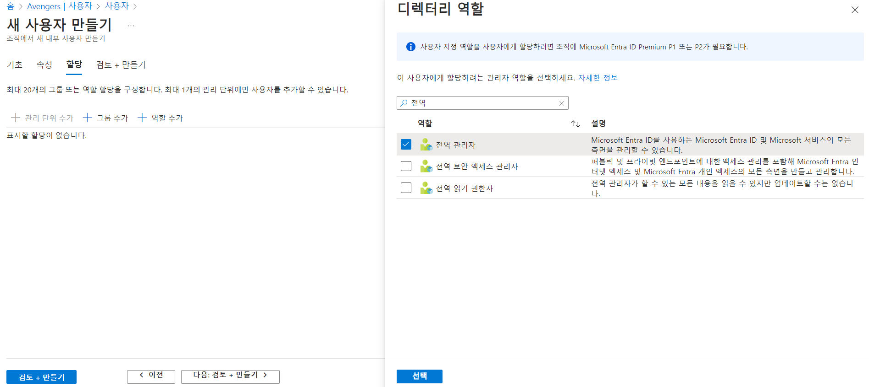
3. 사용자와 그룹

Slide 16
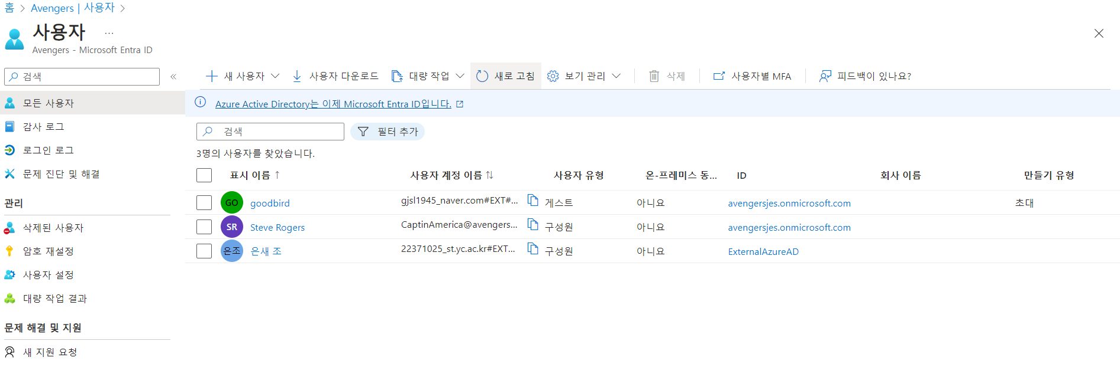
3. 사용자와 그룹

Slide 17
3. 사용자와 그룹
사용자가 많아지면 사용자 단위로 권한을 관리하는 것은 어렵다.
그룹을 통해 리소스에 권한을 할당하고 그룹 멤버십을 관리해 사용자에게 권한을 부여하거나 제거하는 방식이 바람직하다.

Slide 18
3. 사용자와 그룹
보안그룹
그룹으로 멤버십을 구성하면 Azure의 구독이나 리소스 그룹, 개별 리소스의 액세스를 관리할 수 있다.
Microsoft 365
Exchange의 공유 사서함과 일정, 파일 공유, SharePoint 사이트 등에 대한 액세스 권한을 부여한다.

Slide 19
3. 사용자와 그룹
사용자를 그룹에 추가해 멤버십을 할당하는 방식에는
정적 방식과 동적 방식이 있다. (프리티어는 정적만가능)
동적 사용자 : 동적 규칙을 기반으로 규칙 요구사항을 만족하면 멤버십을 부여하고 만족하지 않으면 멤버십 제거
동적 디바이스 : 디바이스의 특성 값에 따라 시스템이 동적 그룹 규칙을 기반으로 디바이스 등록/삭제

Slide 20
3. 사용자와 그룹
그룹에 직접 사용자 계정을 추가하는 3가지 방법
할당됨
그룹을 만들때 [p148]처럼 구성원 섹션에서 멤버추가
그룹을 만든 다음 그룹 계정 정보에서 사용자 추가하기
사용자 계정 정보에서 그룹 선택하기

Slide 21
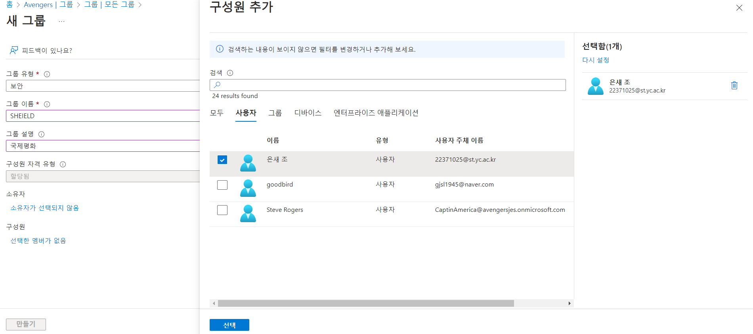
3. 사용자와 그룹

Slide 22
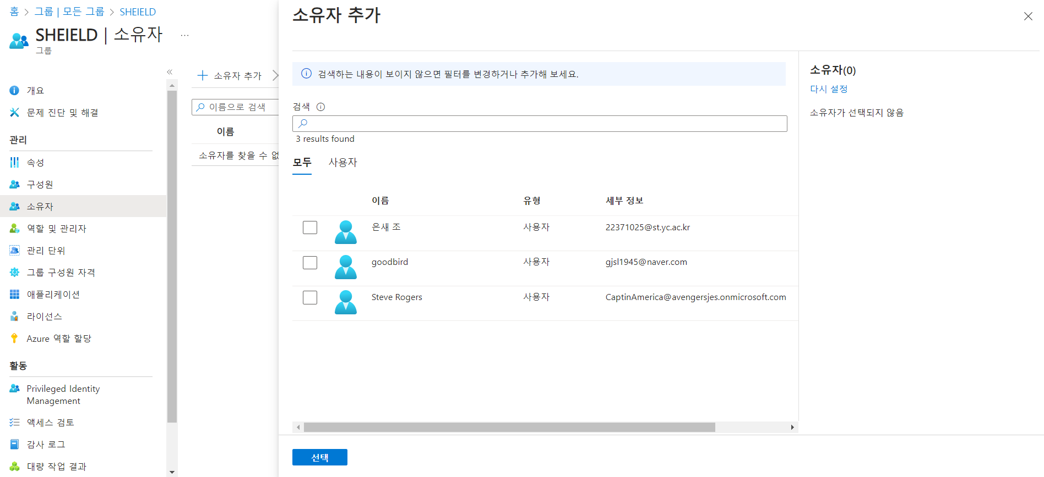
3. 사용자와 그룹

Slide 23
4. 역할 기반 액세스 제어(RBAC)
기업에서 클라우드를 사용할 경우 조직 구성원이 각자의 역할에 따라 클라우드의 리소스를 액세스해야 하는 기능이 반드시 필요
RBAC를 사용하면 사용자가 액세스할 수 있는 영역과 Azure 리소스, 이 리소스로 할 수 있는 작업을 지정할 수 있다.

Slide 24
4. 역할 기반 액세스 제어(RBAC)
Microsoft Entra ID와 Azure RBAC의 차이
Microsoft Entra ID 역할은 사용자나 그룹, 도메인과 같은 테넌트 관리의 사용 권한 제어에 사용
Azure RBAC는 관리 그룹과 구독, 구독에서 만드는 Azure 리소스 관리의 사용 권한을 제어한다.

Slide 25
4. 역할 기반 액세스 제어(RBAC)
Azure RBAC 기본 역할
모든 리소스에 사용할 수 있는 역할
특정 Azure 리소스 유형만 관리할 수 있는 역할
사용자 액세스만 관리할 수 있는 역할
모든 Azure 리소스 유행을 관리할 수 있는 역할은 소유자, 기여자, 독자입니다.

Slide 26
4. 역할 기반 액세스 제어(RBAC)
소유자 : 할당된 사용 권한 제어 범위 내에서 모든 Azure 리소스를 완전히 관리할 수 있는 권한을 가지며 다른 사용자 계정에 엑세스 권한을 할당할 수도 있다.
기여자 : 모든 리소스 관리는 가능하지만 다른 사용자 계정에 액세스 권한 할당 불가능
독자 : 할당된 사용 권한 제어 범위 내에서 모든 Azure 리소스의 정보만 확인할 수 있으며 변경할 수는 없다.

Slide 27
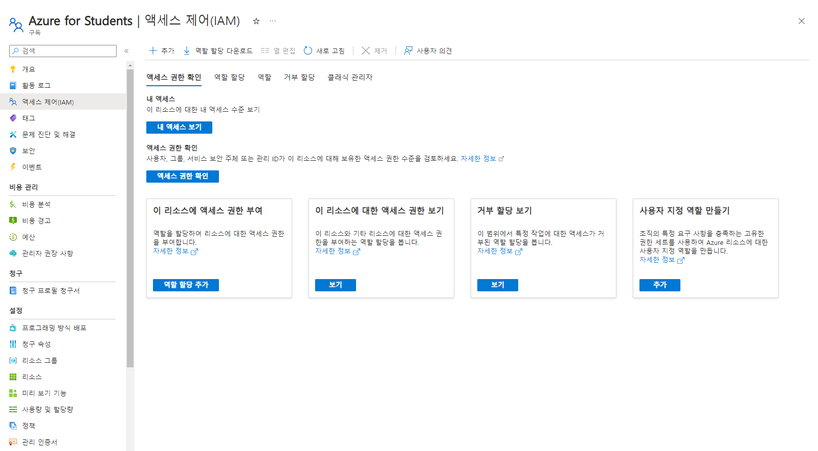
4. 역할 기반 액세스 제어(RBAC)

